Slide 1

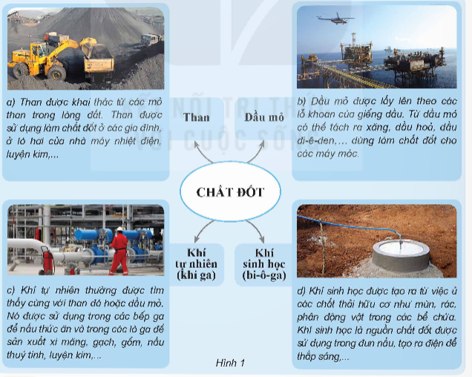
Quan sát và đọc nội dung thông tin ở hình 1 SGK.

Slide 2


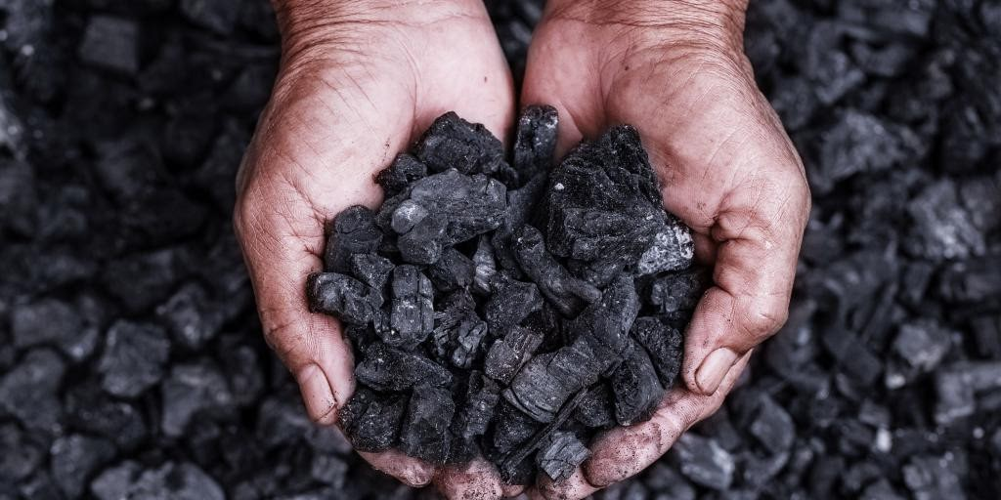


Than được khai thác từ đâu và sử dụng vào những việc gì?
Than được khai thác từ các mỏ than trong lòng đất

Slide 3
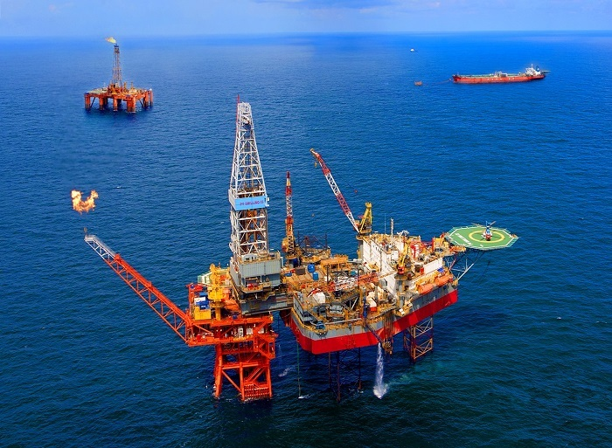
Dầu mỏ được khai thác như thế nào và dùng để làm gì?
+ Dầu mỏ được lấy lên từ các giếng dầu

Slide 4
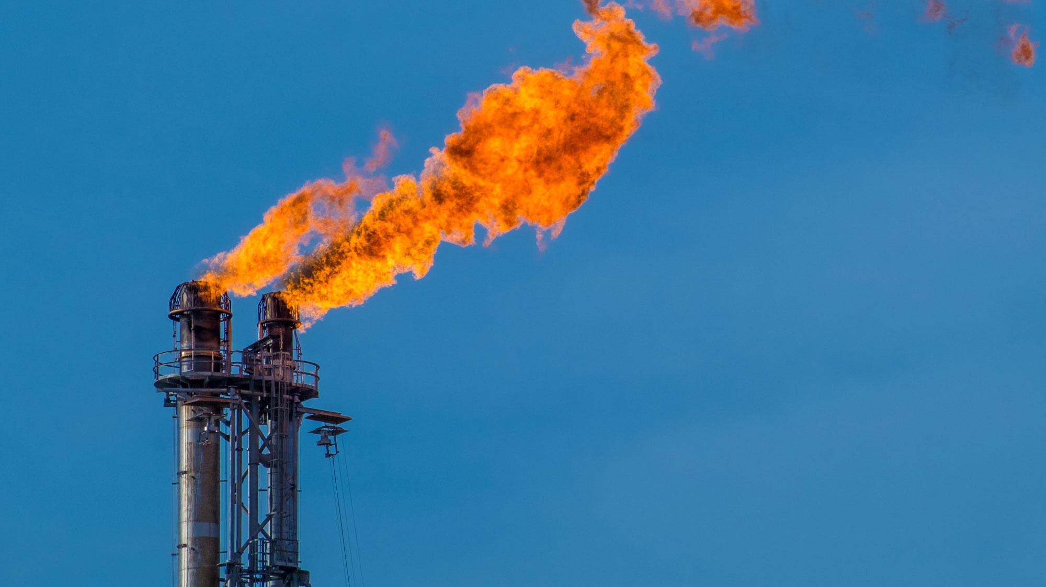
Khí tự nhiên được sử dụng vào những việc gì?
Khí tự nhiên thường được tìm thấy cùng với than đá và dầu mỏ

Slide 5

Khí sinh học được tạo ra bằng cách nào và dùng để làm gì?
Khí sinh học được tạo ra từ việc ủ các chất thải hữa cơ.

Slide 6
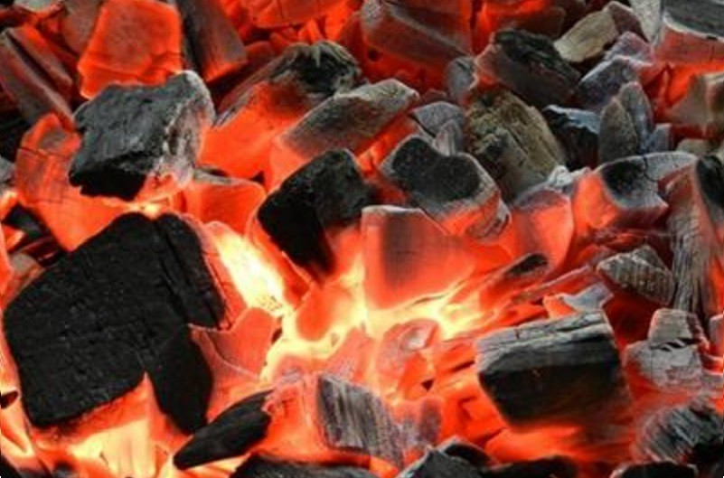

Kể tên các nguồn năng lượng chất đốt có trong tự nhiên và do con người tạo ra.
Các nguồn năng lượng chất đốt có trong tự nhiên là: than, củi, rơm, dầu mỏ, khí thiên nhiên,….

Slide 7
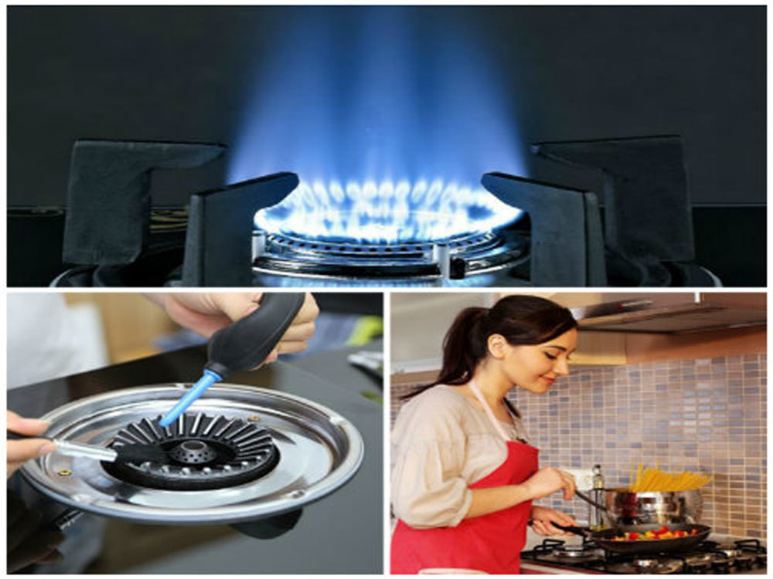
Kể tên các nguồn năng lượng chất đốt có trong tự nhiên và do con người tạo ra.
Các nguồn năng lượng chất đốt do con người tạo ra là: khí biogas, khí gas,….

Slide 8


2. Vai trò của năng lượng chất đốt trong đời sống và sản xuất

Slide 9
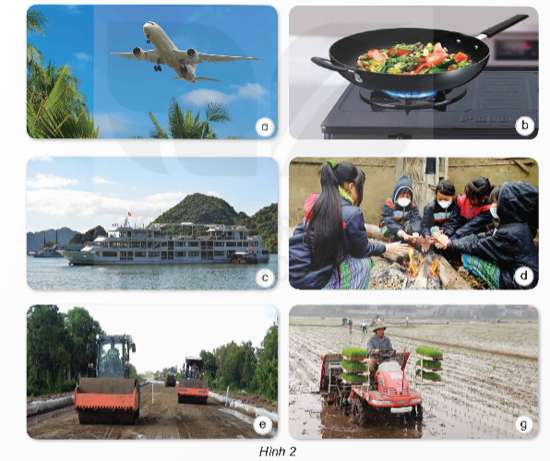
Quan sát hình 2 và cho biết con người, máy móc, dụng cụ và phương tiện giao thông trong hình sử dụng loại chất đốt nào.

Slide 10



Ghép các hình ảnh tương ứng
với hai nhóm năng lượng chất đốt có trong tự nhiên và do con người tạo ra

Slide 11
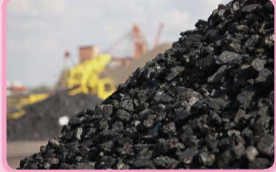
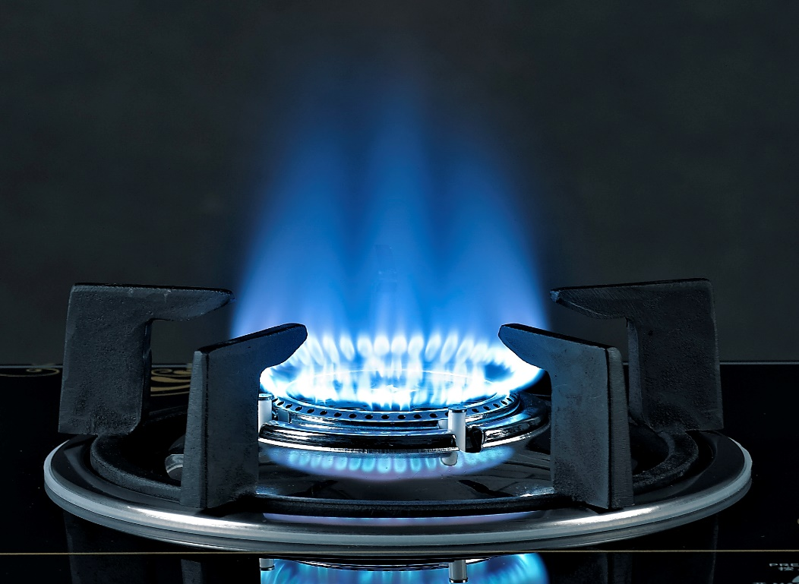
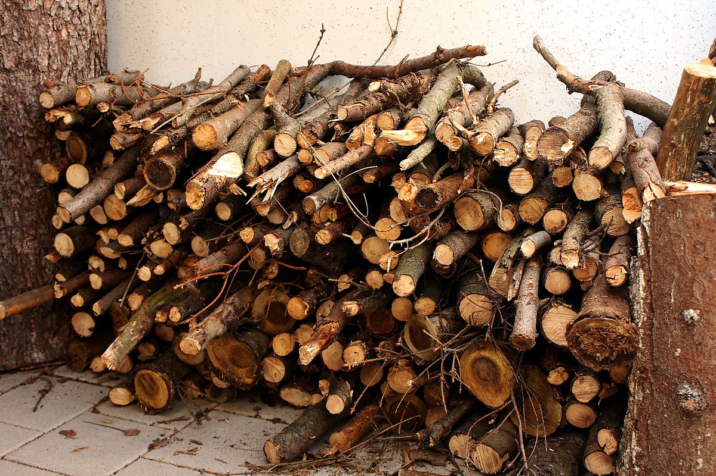

Slide 12


năng lượng chất đốt có trong tự nhiên
năng lượng chất đốt do con người tạo ra

